Slide 1

Barbara Valtancoli

Slide 2
Offerta Formativa UNIFI 2025-26
148 CdS: 64 triennali,
9 ciclo unico
75 magistrali
2 CdS professionalizzanti
7 in modalità mista (blended)
21 percorsi internazionali (titolo congiunti, doppi o multipli)
18 CdS in lingua inglese
Barbara Valtancoli

Slide 3
Anno accademico 25-26
PNRR: Riforma delle classi di laurea
Le nuove richieste provenienti dal mondo del lavoro e la complessità crescente che caratterizza le nuove sfide poste dalla contemporaneità richiedono, oltre alla specializzazione, conoscenze sempre più ampie e una maggiore multidisciplinarità.
La presenza di programmi di studi vincolati da un sistema di debiti formativi basato su settori disciplinari stretti non permette questa ampiezza, rendendo necessario allargare i settori disciplinari e congiuntamente consentire la flessibilità nella programmazione dei singoli corsi di laurea.
La riforma, quindi, promuove proprio la creazione di percorsi di laurea interdisciplinari, riducendo i vincoli relativi ai crediti formativi da assegnare ai vari ambiti disciplinari, e amplia le classi di laurea professionalizzanti, facilitando l’accesso all’istruzione universitaria per gli studenti provenienti dai percorsi ITS.
Barbara Valtancoli

Slide 4
Lauree DM 1648/23 e Lauree Magistrali DM 1649/23
Parte «testuale»
I nuovi OBIETTIVI
a) Obiettivi culturali della classe
b) Contenuti disciplinari indispensabili per tutti i corsi della classe
c) Competenze trasversali non disciplinari indispensabili per tutti i corsi della classe
d) Possibili sbocchi occupazionali e professionali dei corsi della classe
e) Livello di conoscenze di lingua straniera in uscita dai corsi della classe
f) Conoscenze e competenze richieste per l’accesso a tutti i corsi della classe
g) Caratteristiche della prova finale per tutti i corsi della classe
h) Attività pratiche e/o laboratoriali previste per tutti i corsi della classe
i) Tirocini previsti per tutti i corsi della classe
Barbara Valtancoli

Slide 5
2025-2026
Possibilità di Adeguamenti solo tabellari «modalità semplificata» o «fase 1»
Modifiche tabellari e testuali «fase 2»
127 CdS interessati
91 CdS- Fase1
36 CdS Fase 2
Barbara Valtancoli

Slide 6
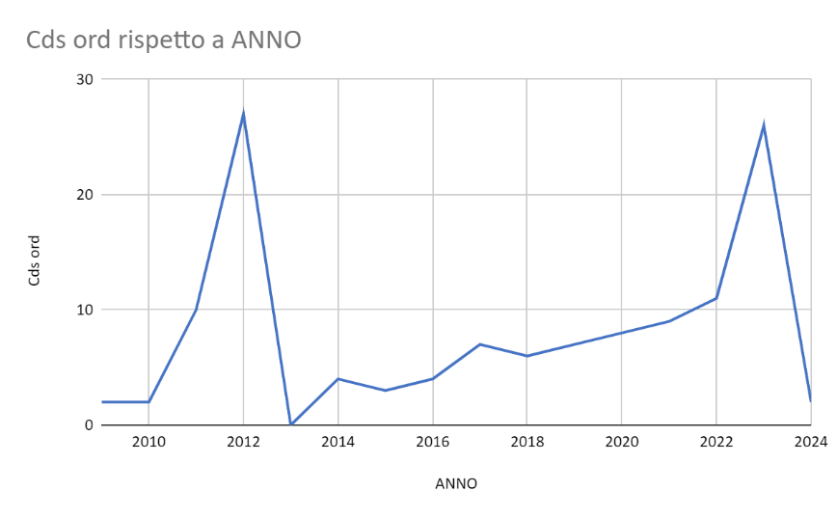
2026-2027
Modifiche tabellari e testuali
Obsolescenza ordinamenti
Barbara Valtancoli

Slide 7
Supporto di Ateneo
Materiale
Formazione
Barbara Valtancoli

Slide 8
Grazie!

